Slide 1
Natura 2000

Slide 2
Naš prosperitet postaje sve teži za planetarne
sustave. Živa bića koja milijunima godina žive
zajedno s grabežljivcima, sa svojim parazitima
po ekstremnim vremenskim uvjetima, uništit će
se utjecajima civilizacije u godinama ili
desetljeća.

Slide 3
Jedna od konvencija koja je uspostavljena kako bi se izbjegla jest konvencija Natura 2000.
Natura 2000 mreža je područja koja će se odrediti prema dvije direktive Europske unije o prirodi.
- Direktiva o zaštiti ptica, uspostavljena 1979. godine.
-Direktiva o zaštiti staništa, uspostavljena 1979. godine.

Slide 4
Svrha Konvencije
-da stvori zajedničku politiku zaštite okoliša za
članice EU
-osigurati očuvanje i obnavljanje biološke
raznolikosti u divljini faune i flore kroz zaštitu
divljih životinja i njihovog statusa očuvanosti.

Slide 5
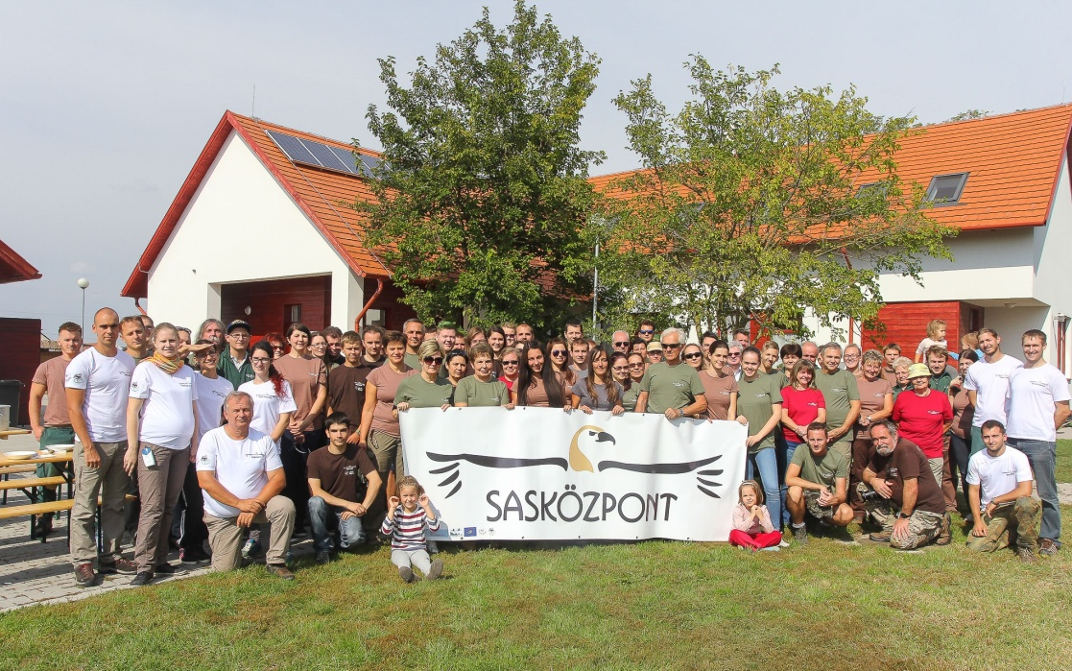
Partnerstvo za uklanjanje opijenosti u koje su uključeni carski orlovi (Mađarska je dobila nagradu „Natura 2000“ 2018.)

Slide 6
Natura 2000 u Mađarskoj
21,4% teritorija Mađarske pripada mreži Natura 2000. Domaća mreža Natura 2000 uključuje 46 tipova staništa; 105 životinjskih vrsta; 525 područja Natura 2000: 105 područja za zaštitu životinja i 56 područja posebne zaštite ptica (SPA), 479 područja posebne zaštite (SCI). Sva domaća zaštićena područja dio su mreže, ali ukupna domaća mreža Natura 2000 dvostruka je: šume, travnjaci, obrađeni prorezi stavljeni su pod zaštitu.

Slide 7
U Mađarskoj

Slide 8
Sárvíz (Vas okrug)
-Štiti vodene ptice selice
-Očuvanje veličine populacije vrsta
Da se u zaštiti zaštite tretiraju kao prioritetne vrste: velika čaplja, žličarke, plodne biljke, plavokosa i brkava pjegavica.

Slide 9
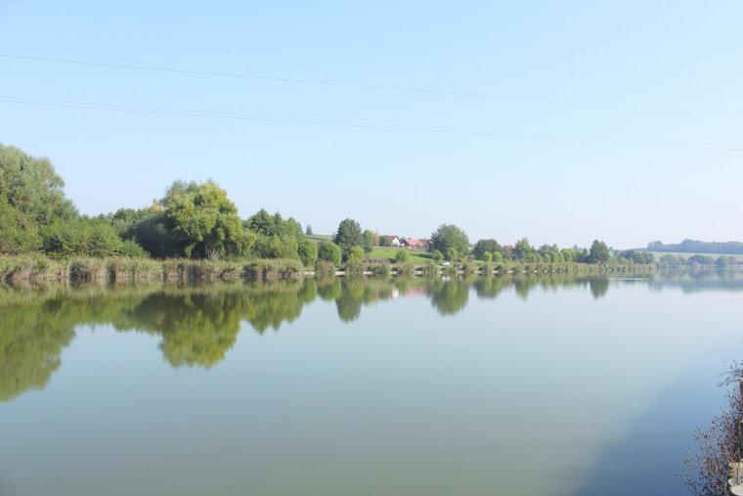
Sárvíz

Slide 10
Jezero Balaton (Transdanubia)
Visoko je zaštićen: Chellig je "kakalin", brašno "kakalin", Cucalin, močvarni cvijet, močvarni cvijet i močvara Gladioli.
Broj zaštićenih, rijetkih i zanimljivih vrsta je nekoliko stotina.

Slide 11
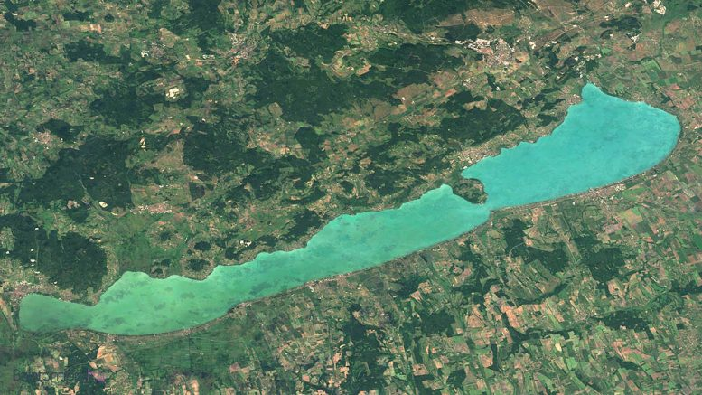
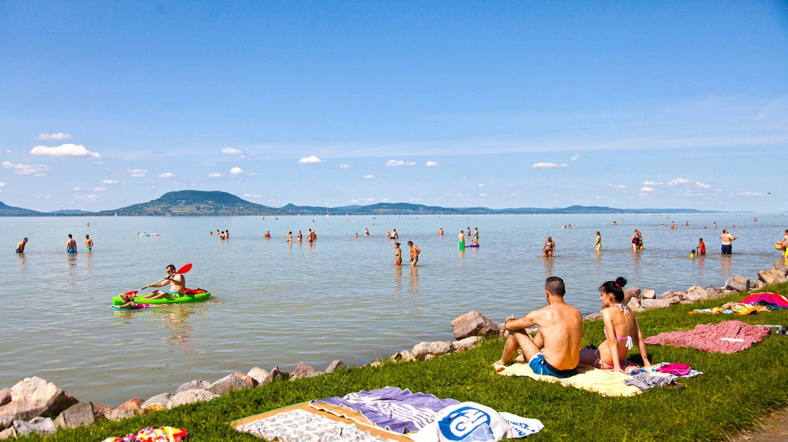
Jezero Balaton

Slide 12
Hvala na pažnji!
Izradili: Mercédesz Tóth, Márton Gergely, Luca Nagy

